Slide 1
Organisasi dan Arsitektur Komputer
Pertemuan 11 - Instruction Sets: Addressing Modes and Formats

Slide 2
Addressing Mode
Immediate
Direct
Indirect
Register
Register Indirect
Displacement (Indexed)
Stack

Slide 3
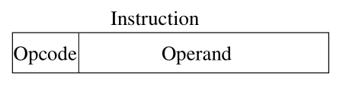
Immediate Addressing
Operand adalah bagian dari instruksi
Operand = tempat Addressing
• mis. ADD 5
—Tambahkan 5 ke akumulator
—5 adalah Operand
• Tidak ada referensi memori untuk mengambil data
• Cepat
• Jangkauan terbatas

Slide 4
Direct Addressing
Address Field berisi alamat operand
Effective Address (EA) = Address Field (A)
mis. ADD A
Tambahkan isi dari A ke akumulator
Lihat di memori dengan alamat A untuk operand
Referensi memori tunggal untuk mengakses data
Tidak ada perhitungan tambahan untuk alamat yang efektif
Ruang alamat terbatas

Slide 5

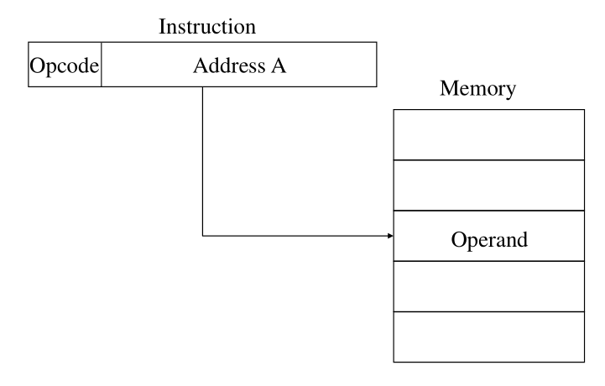
Ilustrasi

Slide 6
Indirect Addressing #1
Sel memori menunjuk ke Address FIeld berisi Address (penunjuk ke) operand
• EA = (A)
—Lihat di A, cari Address (A) dan cari operand di sana
• mis. ADD (A)
—Tambahkan isi yang ditunjukkan oleh konten A ke akumulator

Slide 7
Indirect Addressing #2
Ruang alamat besar
2^{n} di mana n = panjang word (16,32,64)
Dapat bersarang, bertingkat
Misalnya. EA = (((A)))
Banyak memori diakses untuk menemukan operan
Karena melambat

Slide 8
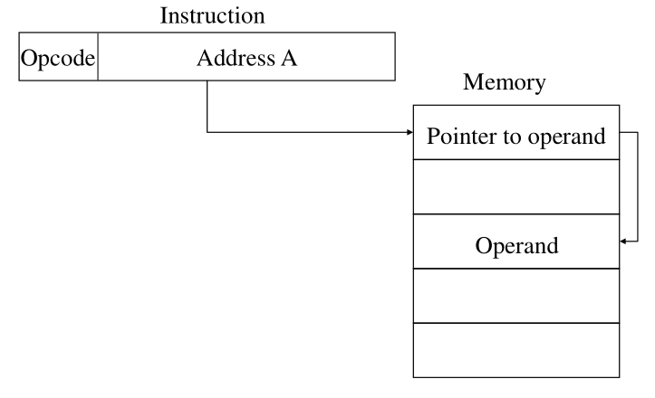
Ilustrasi

Slide 9
Register Addressing #1
Operand ditahan di register yang dinamakan oleh Address Field
EA = R
Jumlah register yang terbatas
Sedikit jumlah Address Field yang dibutuhkan
Instruksi lebih singkat
Instruksi lebih cepat diambil

Slide 10
Register Addressing #2
Tidak ada akses memori
Eksekusi sangat cepat
Ruang Address sangat terbatas
Beberapa register membantu kinerja
Membutuhkan pemrograman Assembly yang baik atau penulisan Kompiler
Pemrograman C

Slide 11
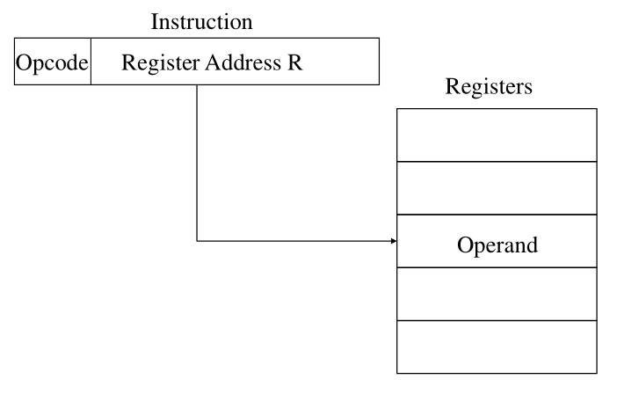
Ilustrasi

Slide 12
Register Indirect Addressing
EA = (R)
Operand ada dalam sel memori yang ditunjukkan oleh isi register R
Ruang alamat besar (2^{n})
Satu akses memori lebih sedikit daripada pengalamatan tidak langsung

Slide 13
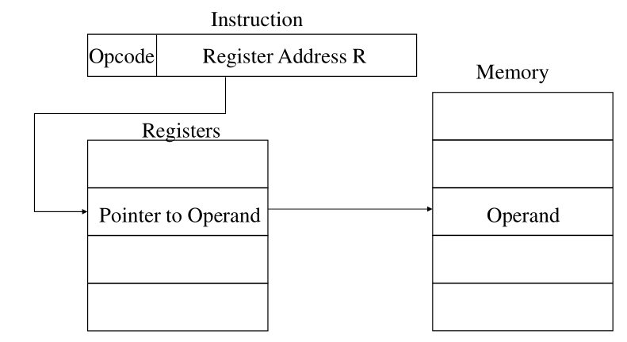
Ilustrasi

Slide 14
Displacement Addressing
EA = A + (R)
Bidang alamat menampung dua nilai
A = nilai dasar
R = register yang menampung perpindahan
atau sebaliknya

Slide 15
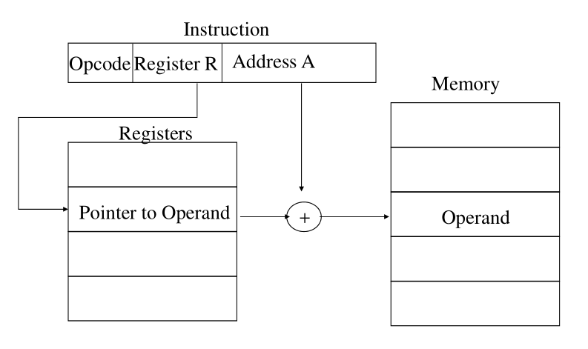
Ilustrasi

Slide 16
Relative Addressing
Versi lain dari Displacement Addresing
R = Penghitung program, PC
EA = A + (PC)
mis. Dapatkan operan dari sel A dari lokasi saat ini yang ditunjuk oleh PC
lokalitas referensi & penggunaan cache

Slide 17
Base-Register Addressing
• A menahan Displacement
• R memegang pointer ke Base Address
• R mungkin eksplisit atau implisit
• mis. register segmen dalam 80x86

Slide 18
Indexed Addressing
A = base
R = Displacement
EA = A + R
Baik untuk mengakses array
EA = A + R
R ++

Slide 19
Kombinasi
Postindex
EA = (A) + (R)
Preindex
EA = (A+(R))

Slide 20
Pentium Addressing Mode
Virtual Address atau Effective Address masuk ke dalam segmen
Awal address plus offset memberi Address linier
Ini akan melalui Page Translation jika Paging diaktifkan (Virtual Memory)

Slide 21
Cont’d
—Immediate
—Register operand
—Displacement
—Base
—Base with displacement
—Scaled index with displacement
—Base with index and displacement
—Base scaled index with displacement
—Relative

Slide 22
PowerPC Addressing Mode
Arsitektur Load / Store
—Indirect
Instruksi termasuk Displacement 16 bit ditambahkan ke base register (mungkin register GP)
Dapat mengganti konten base register dengan alamat baru
—Indirect Indexed
Instruksi referensi base register dan index register (keduanya mungkin GP)
EA adalah jumlah isi

Slide 23
Cont’d
Branch Address
Mutlak
Relatif
Indirect
• Aritmatika
Operand di dalam register atau bagian dari instruksi
Floating Point hanya ada di Register

Slide 24
Instruksi Format
Tata letak bit dalam instruksi
Termasuk opcode
Termasuk operan (implisit atau eksplisit)
Biasanya lebih dari satu format instruksi dalam satu set instruksi

Slide 25
Panjang Instruksi
• Dipengaruhi oleh dan mempengaruhi:
Ukuran memori
Memori organisasi
Struktur Memori
Kompleksitas CPU
Kecepatan CPU kecepatan
Memilih instruksi yang kuat atau menghemat ruang

Slide 26
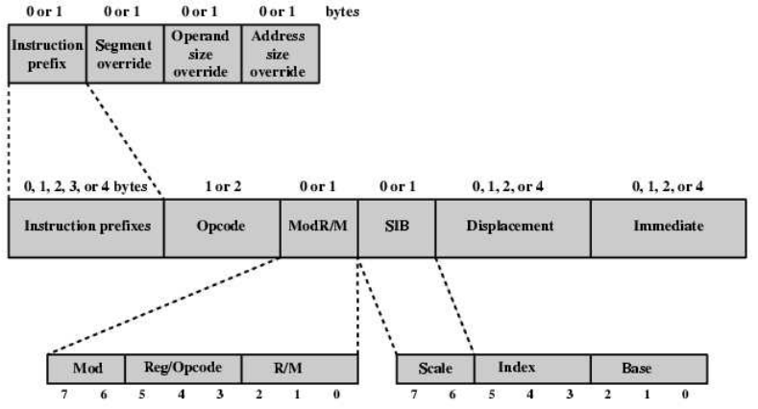
Ilustrasi Format Instruksi Pentium

Slide 27
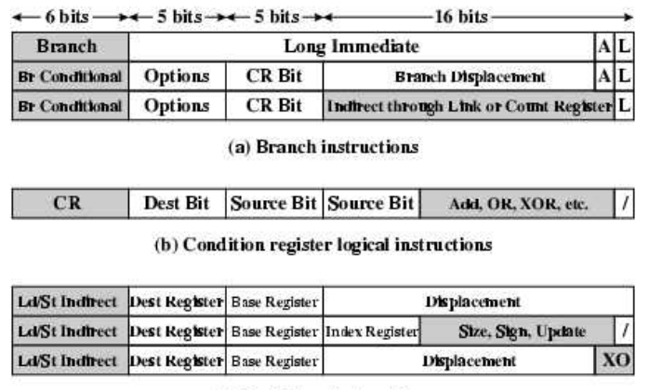
Ilustrasi Format Instruksi PowerPC #1

Slide 28
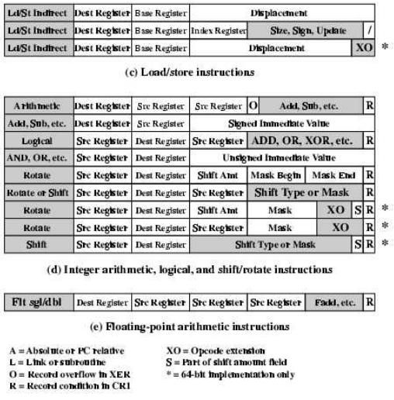
Ilustrasi Format Instruksi PowerPC #2

